Slide 1
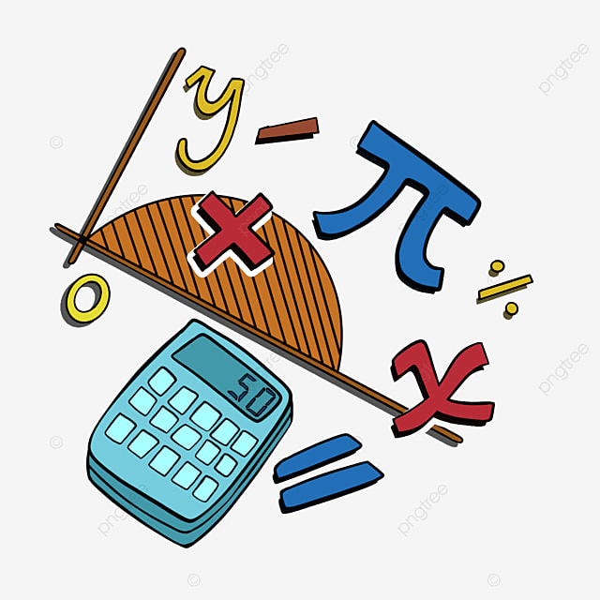

1-3
القـــــــوى والـــجـــــذور
إعداد الأستاذة:شيخه السنيدية

Slide 2
معايــيــــــــــــر النـــــــــــــــــــجاح
1- يحسب مربعات الأعداد وجذورها التربيعية ومكعباتهاوجذورها التكعيبيةوالقوى والجذور الأخرى للأعداد،مستخدماً الألة الحاسبة أينما أمكن .
2-يستخدم العوامل الأولية ليجد الجذور التربيعية والتكعيبية للأعداد.
3-يستخدم الآلة الحاسبة ليجد قوى وجذور الأعداد .

Slide 3

التــــــــعــــــــــــــلم القـــــــــــــــــــــبلي
اضغط علىى الشاشة للمشاهدة
https://www.nagwa.com/ar/videos/146107641048/

Slide 4

التعــــــــــلم القبـــــــلي / التمـــــــــــــــــهيد
اختر(صح ) إذا كانت العبارة صحيحة و (خطأ ) إذا كانت العبارة خاطئة في كل مما يلي :
خـــــــــــــطأ | صــــــــــــــح
 |  | الأســـــــــــــــــــــــــــــاس فــــــــــــــــــــــــــــــــي 8 ⁵ هو 8
 |  | 4 ³ = 4 × 3
 |  | 7 × 7× 7 × 7 = 7 ⁴
 |  | 5 ¹ = 5
 |  | 9+9 + 9 +9 + 9 +9 = 9 ⁶

Slide 5

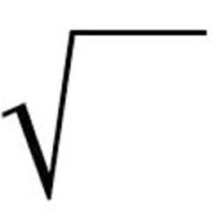
مفاهــــــــــــــــيم هـــــــــــــامة
مُكعبات الأعداد والجذور التكعيبية
مُربّعات الأعداد والجذور التربيعية
يتم تكعيب العدد عند ضربه في نفسه ،ثّم ضرب الناتج في العدد الأصلي مرَّة أخرى مثلاً،مُكعَّب العدد2 هو 2×2×2=(2)³=8
يتم تربيع العدد عند ضربه في نفسه.
مثلاً، مربع العدد 5هو 5×5=5 ²
الجذر التكعيبي لعدد هو العدد الذي تم ضربه في نفسه ثم ضرب الناتج في العدد الأصلي مرة أخرى للحصول على مكعب العدد.يرمز للجذر التكعيبي بالرمز
الجذر التربيعي لعدد هو العدد الذي تم ضربه في نفسه للحصول على مربع العدد ويرمز إلى الجذر التربيعي بالرمز
3
2
=

Slide 6
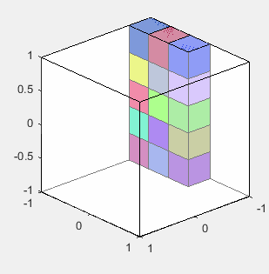
2
2
يمكن تنظيم الأعداد المُكعبة لتكوّن مُجسَّمًا مكعَّب الشكل
يمكن تنظيم الأعداد المُربَّعة لتكوّن شكلاً مُربَّعاً.
( ب )
( أ )
حجم المكعب=ل³
مساحة المربع = ل²
حيث ل:طول الحرف
حيث ل:طول الضلع

Slide 7
مثـــــــــ( 1 )ـــــــــــــــــــال
أوجـــــــــــــــد ناتـــــــــــــــــــــــــــــج كــــــــــــــــــــــــــــــــــــلاً مــــــــــــــــــــــــــــــــــــــما يلي :
(14)² =
(22)² =
(6 )³ =
(30 )³ =

Slide 8

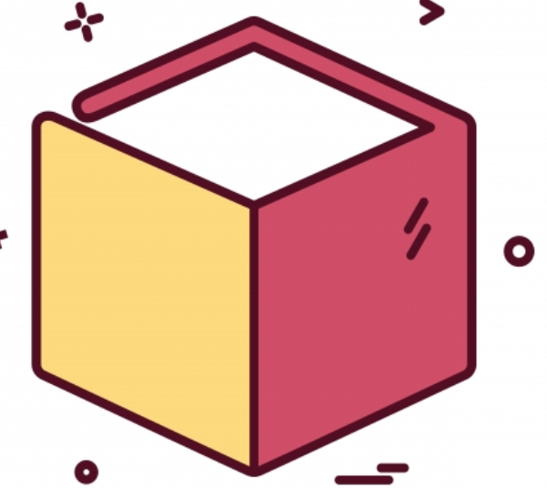
حــــــــــــوّط الإجــــــــــــــــــابة الصحـــــــــيحة
تمــــ( 1)ــــرين :-
استراتيجية إشارات المرور
ناتــــــــــــــــــــــــــــــــــــج 7 ³ يســــــــــــــــــــــــــــــــــــــــــاوي :
2187
343
21
مساحة مربع طول ضلعه 32 سم تســـــــــــــــــــــــــــاوي :
1024سم²
96سم²
64سم²
كمية الشمع التي يمكن لقالب الشمع المكعب ذلك أن يحملها تساوي :
12وحـــــدة
1728سم³
144سم³
36سم³

Slide 9
مثـــــــــ( 2 )ـــــــــــــــــــال
ثانياً: حساب الجذور التربيعية والتكعيبية باستخدام العوامل الأولية
باستخدام التحليل إلى العوامل الأولية أوجد قيمة كلاً مما يلي:
أولاً:حلل العدد إلى عواملة الأولية
324
324
أ
ثانياً: رتب العوامل من الأصغر إلى الأكبر
الحـــــــــــــــــل:
27
12
ستلاحظ أن:كل عامليين أوليين متتالين متساويان .
2×
3
3×
2×
324=
3×
3×
9
3
3
4
ثالثاً: اكتب من كل زوج من العوامل عاملاً واحداً فقط.
2
2
2
أخيراً:أوجد ناتج الجذر التربيعي بايجاد ناتج ضرب العوامل الأولية التي تم أخذها .
3
3
2
2
2×2×2
324
8
=
=

Slide 10

باستخدام التحليل إلى العوامل الأولية أوجد قيمة كلاً مما يلي:
3
512
ب
اتبع نفس الخطوات السابقة ولكن : اكتب من كل ثلاثة عوامل متساوية عاملاً واحداً فقط.

Slide 11
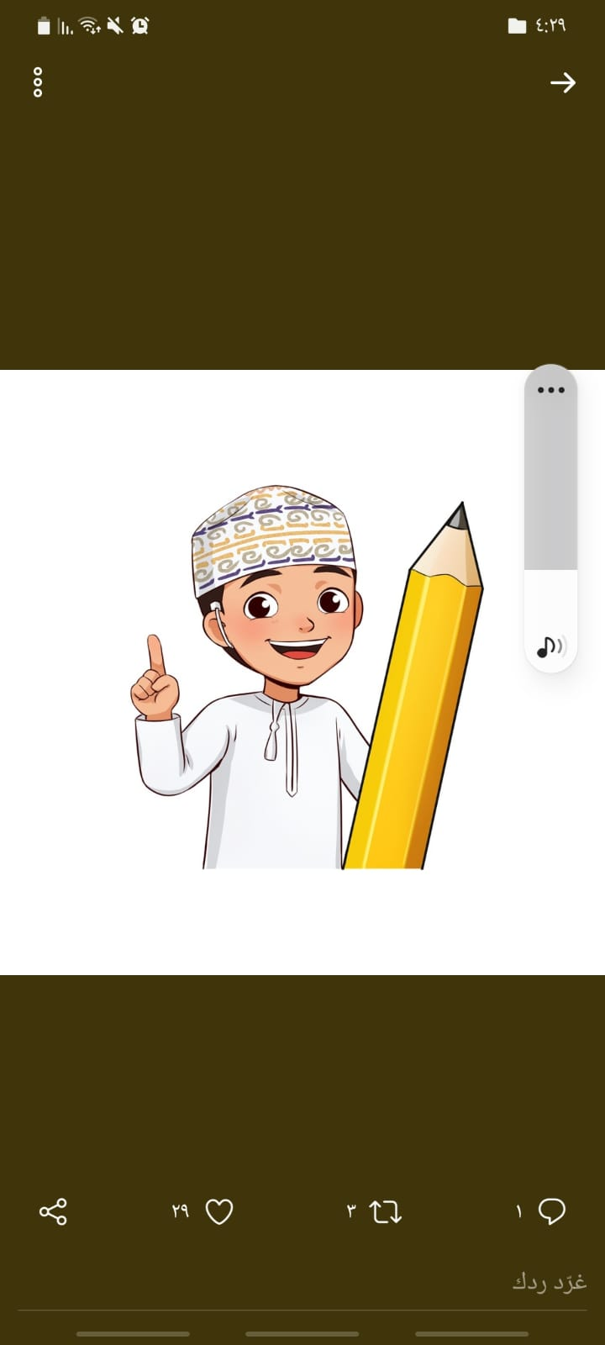
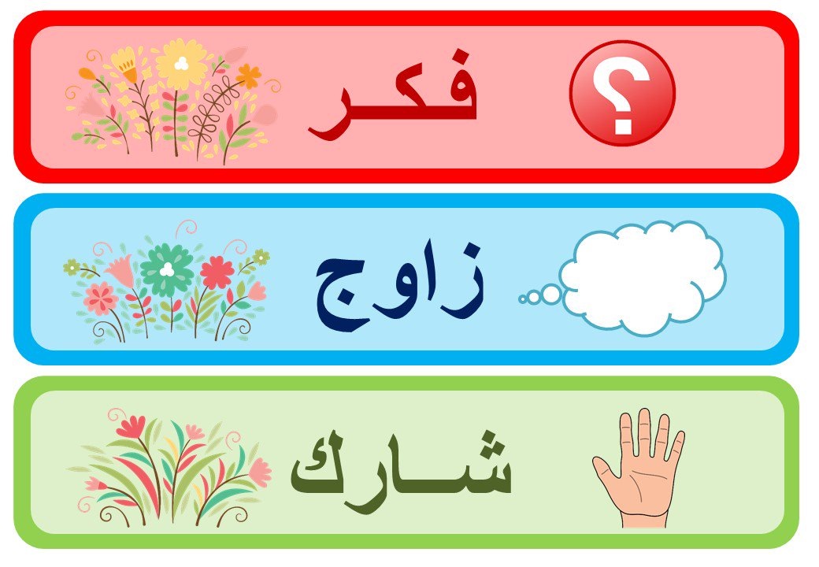
تمــــ( 2)ــــرين :-
استخدم تركي طريقة التحليل إلى العوامل الأولية
وتوصل إلى أن :
3
729
=
81
هــــــــل تركي على صواب ؟
استراتيجية
نعـــــــــــــم لا
فسّـــــــــــــــــــــــــــــــــــــــــــر إجابتك .

Slide 12
مثـــــــــ( 3 )ـــــــــــــــــــال
أوجد الجذر التربيعي لكلّ مما يلي مُستخدماً التحليل للعوامل الأوَّلية المعطى.وضح خطوات الحل
( أ ) 2025 = 3 × 3× 3× 3× 5 × 5
( ب) 19600 = 2 × 2× 2× 2× 5×5 ×7 × 7

Slide 13
مثـــــــــ( 3 )ـــــــــــــــــــال
أوجد الجذر التكعيبي لكلّ مما يلي مُستخدماً التحليل للعوامل الأوَّلية المعطى.وضح خطوات الحل
( أ ) 2197 = 13 ×13 × 13
( ب) 1000 = 2 × 2 ×2 × 5 × 5× 5

Slide 14
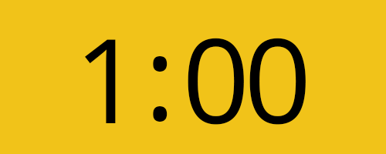
استراتيجية الدقيقة الواحدة
باستخدام الحقائق الموجودة في البطاقات الملونة
27=3×3×3
324= 2×2×3×3×3×3
225= 3 ×3 ×5 ×5
15625=5×5×5×5×5×5
أكـــــــــــــــــمــــــــــــــــــــــــــــــــــــــــــــــــــل :-
3
15625=..........
(أ)
(ب)
225=..........
324=............
3
(د)
(ج)
27=..........

Slide 15

تفــــــــــــــــــريد التعلــــــــــــــــــيم
صل كل عبارة في العمود الأول بقيمة س المناسبة من العمود الثـــــــــــــــــــــــــاني لتصــــــــــــــــــــــــــبح العبارة صحيــــــــــحة
مُكعَّب حجمه 512 سم³ ،احسب
س × س × س = 8
أ )
أ ) ارتفـــــــــــــــــــــــــــــــــــــاعــــــــــــــــــــــه
أ )
1
س = 81
ب )
ب )
2
ب) مساحة وجهه
1 = س
ج )
9
3
س = 1
د )

Slide 16
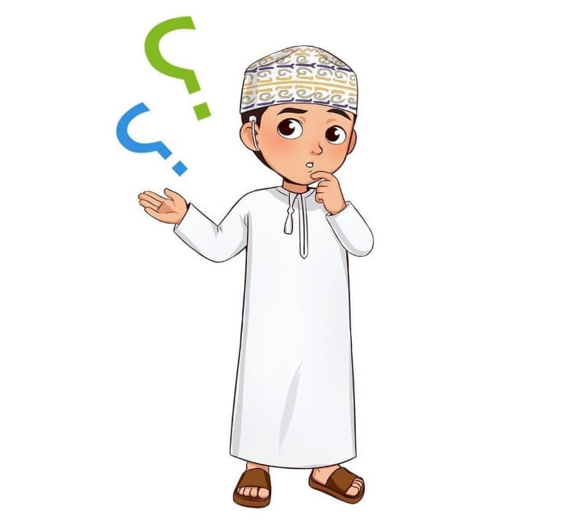
التقـــــــــــــــــــــــــــــــــــــويم الختــــــــــــــــــــــــــــــــــــــــــــــامي
هل العدد 1080 عدد مكعب ؟فسر إجابتك

Slide 17
الواجـــــــــــــــــــــــــــــــــــب المنـــــــــــــــــــــــــــــــــزلي
تمارين ( 1-3)
صفـــــــــــــــــــــــــــــــــــــــــــــــــــــــــــــــــــــــــحة 28
رقم ( 1) د +رقم (2) ح
تمارين ( 1-3)
صفـــــــــــــــــــــــــــــــــــــــــــــــــــــــــــــــــــــــــحة 29
رقم ( 5) و +رقم (6) و

Slide 18

https://share.nearpod.com/APyg1GOCYjb
التعـــــــــــلم الـــــــــــــــذاتي
رابط لدخول لعبة النيربورد
https://youtu.be/vOK0sHEbebc

Slide 19
انتهــــــــــــــــــــــــــــــــــــــــــــــــىى الجزء الأول من الــــــــــــــــــــــــــــــــــــــدرس
نكمل الدرس في الحصة القادمة

